Slide 1
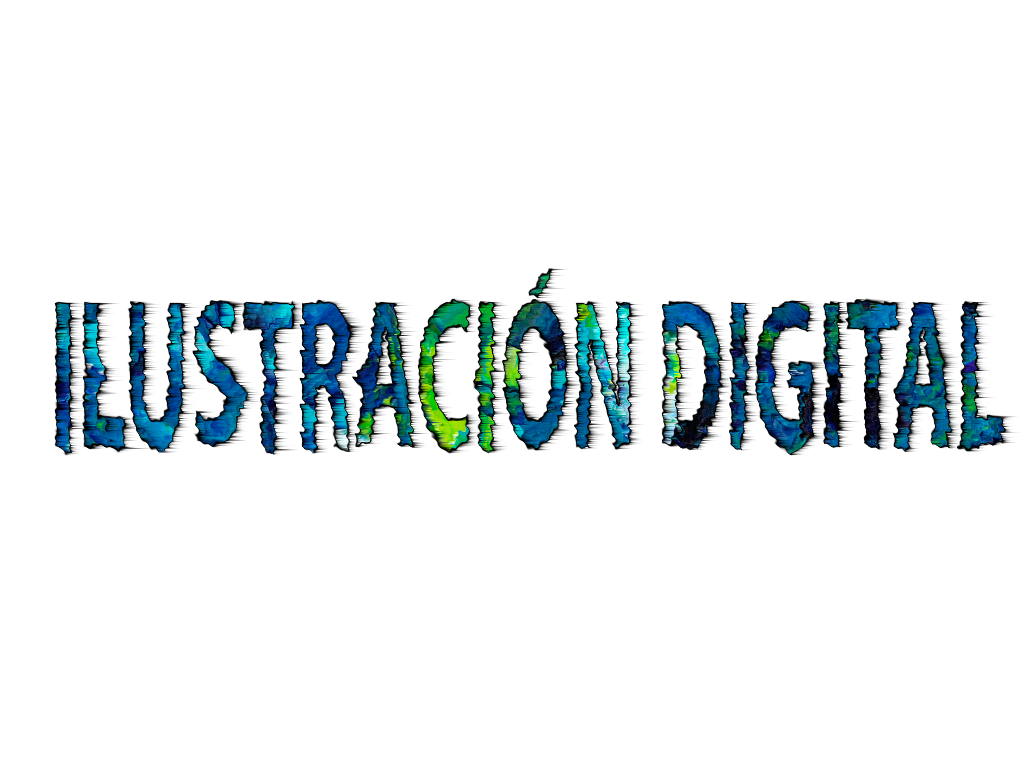

MANUAL DE CREACIÓN DE LOGO

Slide 2
TABLA DE CONTENIDO
1
Introducción
Colores
5
2
Descripción del logotipo
3
Tipografías Primarias
3.1
Tipografías Secundarias

Slide 3

1
INTRODUCCIÓN
La identidad visual de cualquier juego yace en su logo, una representación gráfica que encapsula la esencia y la emoción que aguarda a los jugadores dentro de un mundo digital. El logo de nuestro juego es mucho más que una simple imagen; es un símbolo de aventura, desafío y posibilidades ilimitadas. Es el emblema que marca el inicio de una gran aventura, una puerta de entrada a un mundo de fantasía, acción para ser descubierto y conquistado por aquellos que se atrevan a entrar.

Slide 4

2
DESCRIPCIÓN DEL LOGOTIPO
EL logo presenta elementos visuales clave: una espada y una calavera, los cuales reflejan el contexto de nuestra historia ambientada en una época medieval y mágica, donde se libra una lucha entre caballeros y esqueletos. Los colores seleccionados para el logo transmiten una combinación única de emociones: desde la emoción y la intriga hasta la seguridad, todo con un toque de misterio añadido. Este logo será presentado en la portada del juego, marcando así el inicio de una experiencia visualmente impactante y emocionante para los jugadores.

Slide 5
3
TIPOGRAFIA PRINCIPAL
Información de la fuente
Font : karmatic arcade
Creador : Vic Fieger
La fuente Karmatic Arcade es una divertida fuente de 8 bits que evoca la nostalgia de los videojuegos.
Uso principal
La fuente Karmatic Arcade es una fuente de estilo tecnológico que se utiliza ampliamente en el desarrollo de videojuegos y para títulos de juegos.
Se pude descargar
Karmatic Arcade Font - 1001 Free Fonts
karmatic arcade
ABCDEFGHIJKLMNOPQRSTUVWXYZ
abcdefghijklmnopqrstuvwxyz
1234567890

Slide 6
3.1
TIPOGRAFIA SECUNDARIAS
Información de la fuente
Vecna
Font Vecna
Creador : Neale Davidson
La tipografía Vecna está basada en los logotipos de título de la línea de juegos de rol Dungeons & Dragons de la cuarta edición de Wizards of the Coast. Esta fuente tiene como objetivo evocar un aspecto medieval/renacentista con un toque de antiguo inglés.
Uso principal
La tipografía es un elemento fundamental en el diseño visual.
Se puede descargar
Vecna Font - 1001 Free Fonts
ABCDEFGHIJKLMNOPQRSTUVWXYZ
1234567890

Slide 7
4
COLORES
La paleta de colores de nuestro logo está compuesta por cuatro colores Amarillo: Optamos por el color amarillo porque representa la diversión, la innovación, el optimismo y la alegría, el azul : poque queremos transmitir serenidad y confianza, el color gris: Usamos el gris para representar desafíos difíciles, pero emocionantes. Negro: Incorporamos el negro para agregar un sentido de misterio.
Gris claro
Amarillo cálido
Azul claro
Negro
CMYK
C 0% M 0% Y 0% K 20%
CMYK
C 4% M 0% Y 89% K 0%
CMYK
C 75% M 22% Y 0% K 0%
CMYK
C 0% M 0% Y 0% K 100%
Web
#DADADA
Web
#FDEB19
Web
#1A9DD9
Web
#000000
RGB
R 218
G 218
G218
RGB
R 253
G 235
G 25
RGB
R 26
G 157
G 217
RGB
R 0
G 0
G 0
Los degradados son una parte integral de la identidad visual, creando una transición suave entre colores adyacentes que van desde el negro hasta el azul en una escala tonal.
Negro
Azul

